Slide 1
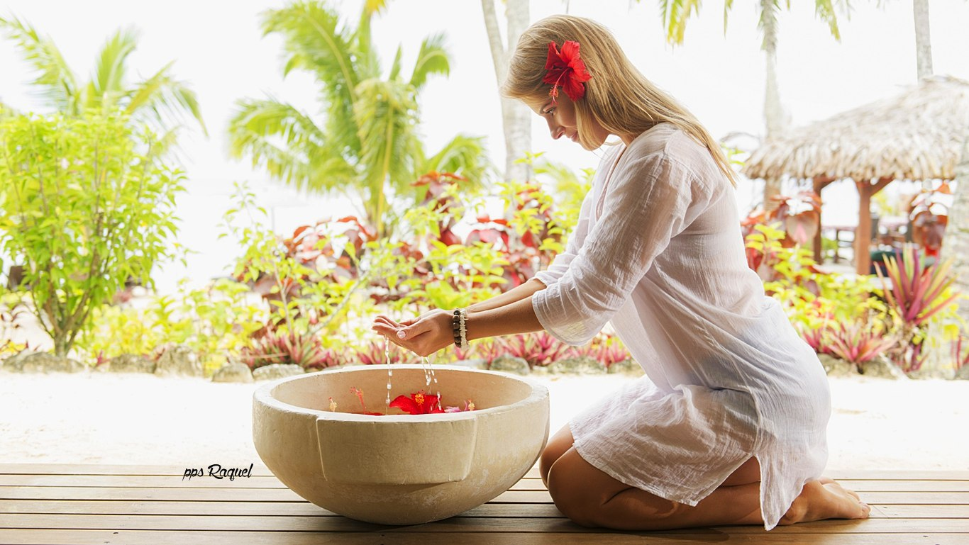







Slide 2
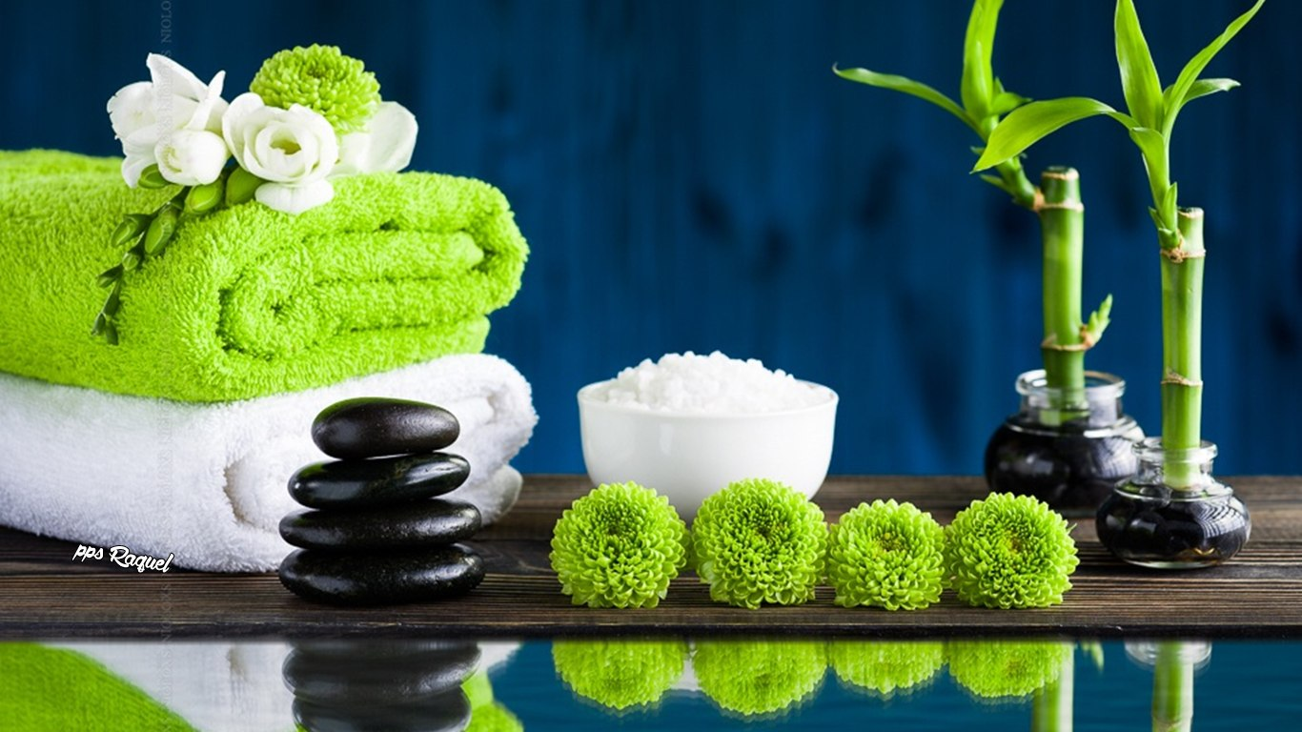

Slide 3
¿Qué es un Spa?
El concepto de Spa, aunque pueda parecer nuevo, no lo es. Antiguamente, sobre todo la gente de las clases altas, ya disfrutaba de los baños a diferentes temperaturas y de los masajes.
Hoy en día, los spa tienen programas termales diseñados para todas las edades desde mayores a niños y, también para todos los presupuestos. La mayoría de los Spa presentan una amplia gama de terapias y actividades, que llevan a un estado de relajación y bienestar.
Además de los tratamientos termales, algunos Spa ofrecen clases de Yoga, meditación, aromaterapia, musicoterapia y, diversas modalidades de masajes corporales que ayudan a relajar el cuerpo y la mente

Slide 4
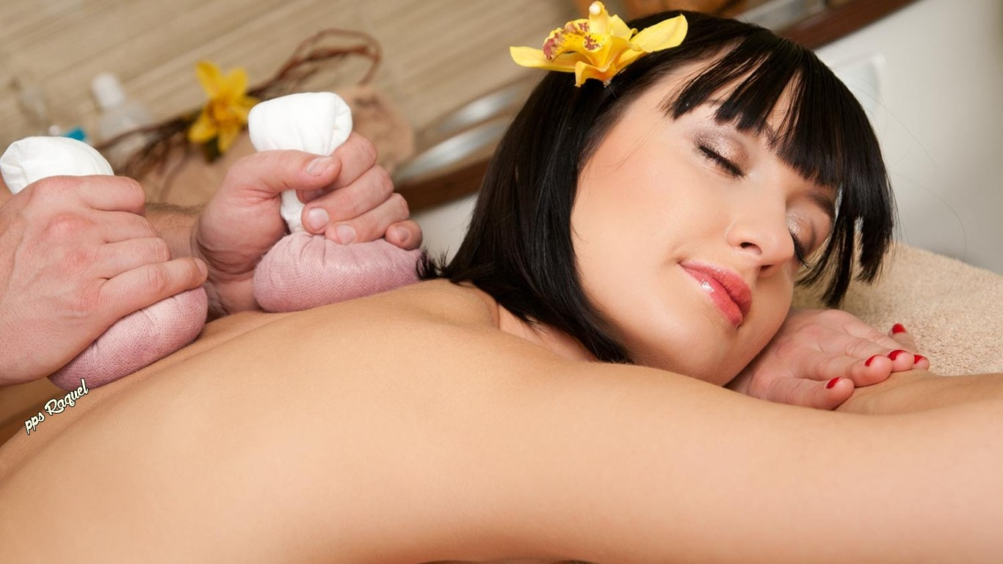


Slide 5
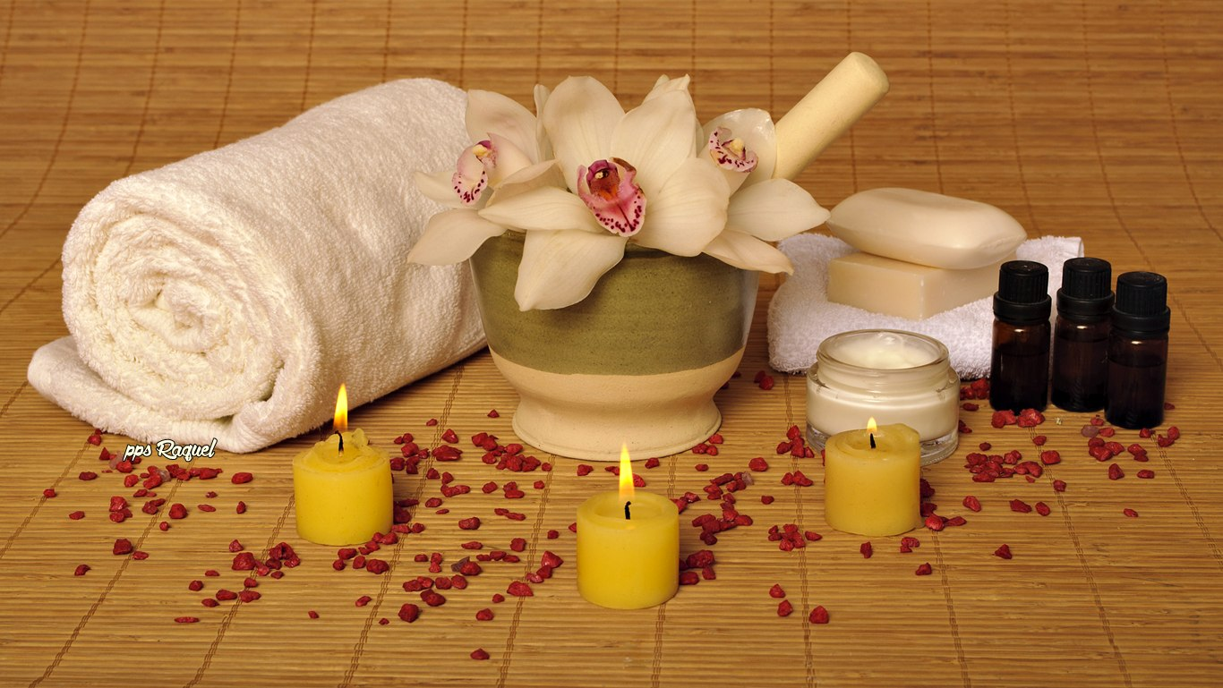


Slide 6
¿Qué es la Hidroterapia?
En los Spa, no se utilizan aguas termales o minero medicinales como ocurre en los balnearios. Si utilizan agua de mar como hidroterapia, incluyendo algas y arena, se denominan centros de talasoterapia.
La hidroterapia emplea agua a diferentes temperaturas, generalmente alternando agua fría y caliente, aplicando chorros de agua a presión y en baños.
La hidroterapia es un tratamiento natural de enfermedades que utiliza el agua como elemento principal, y con una pequeña estimulación ayuda a activar las funciones vitales.
El agua caliente provoca la dilatación de los vasos sanguíneos superficiales favoreciendo la circulación bajo la piel. El agua fría provoca el efecto contrario, la contracción de los vasos sanguíneos superficiales, favoreciendo la circulación interna

Slide 7
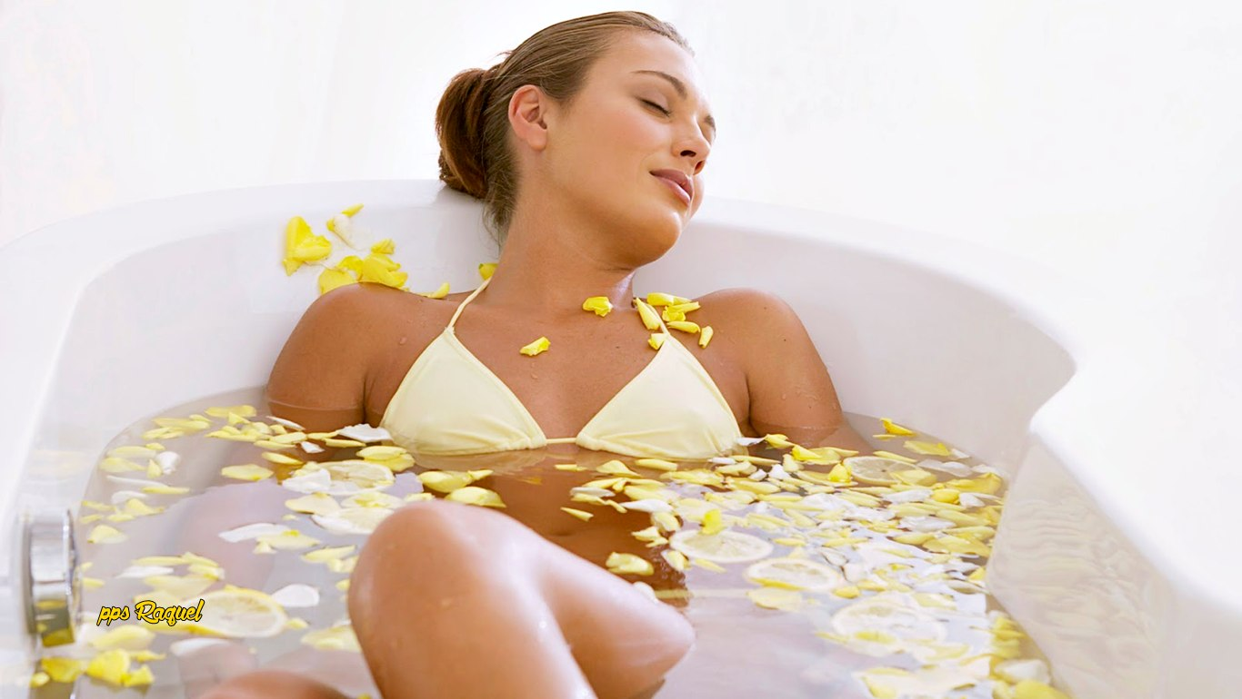


Slide 8
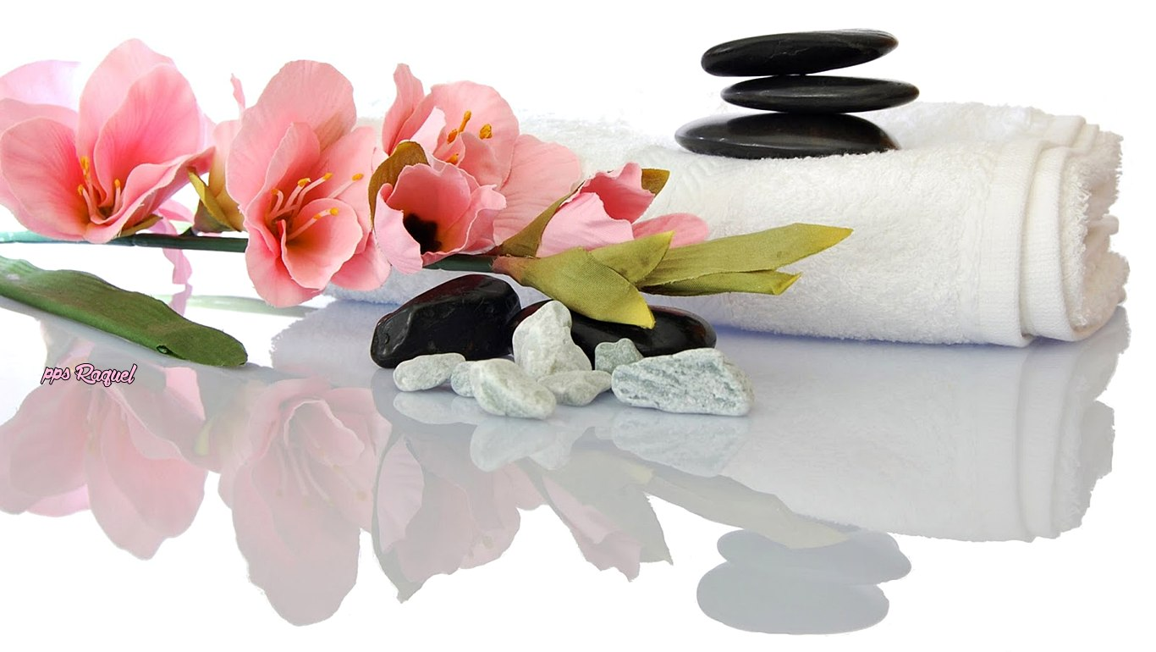

Slide 9
La presión ejercida por los chorros de agua, y su efecto mecánico, proporcionará un relajante masaje, que además mejora la circulación venosa de retorno.
Los estímulos térmicos sobre la piel provocan una respuesta en la circulación sanguínea y, a través del sistema nervioso llega a nivel de músculos, órganos y a la circulación general de todo el cuerpo.

Slide 10
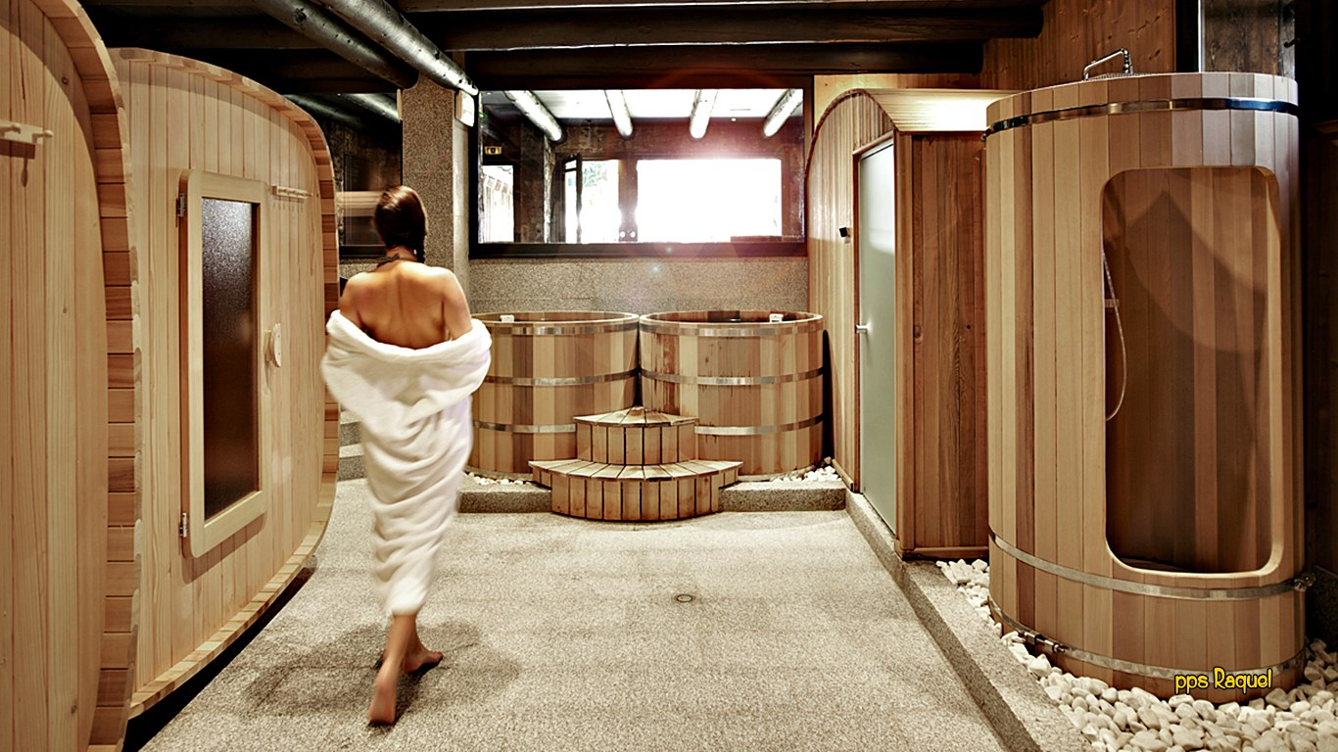


Slide 11
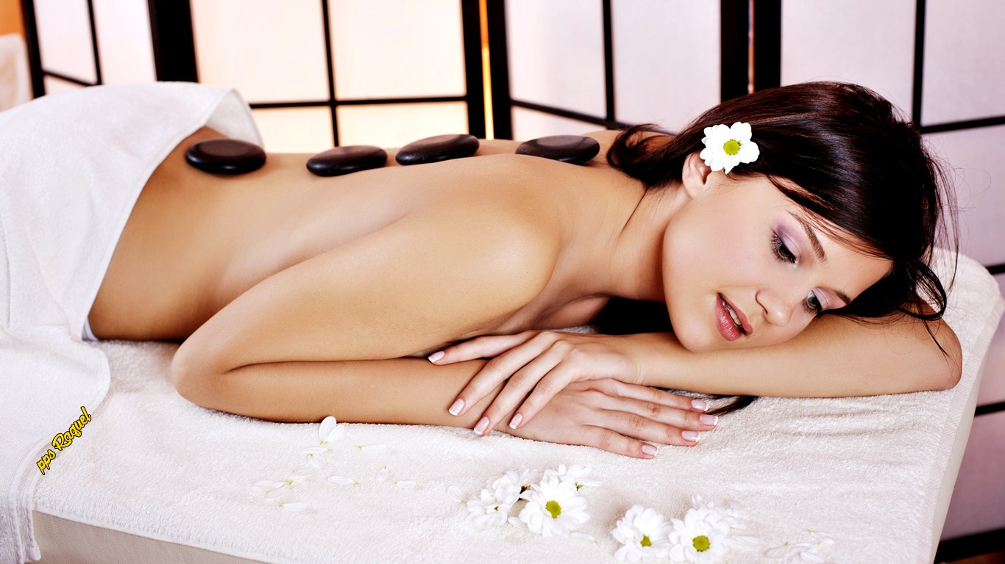


Slide 12
¿Cuáles son los principales
beneficios de los Spa?
Los Spa ofrecen beneficios para la salud en los siguientes niveles:
Físico: la hidroterapia activa el sistema inmunológico, eleva el metabolismo y previene la hipertensión. En un Spa, se consigue relajación muscular por lo que, dolores de espalda, reumáticos y musculares desaparecen. También mejoran los problemas digestivos, del aparato urinario y la próstata. El Spa es recomendable en trastornos femeninos, enfermedades nerviosas y alteraciones de las vías respiratorias.

Slide 13


Slide 14
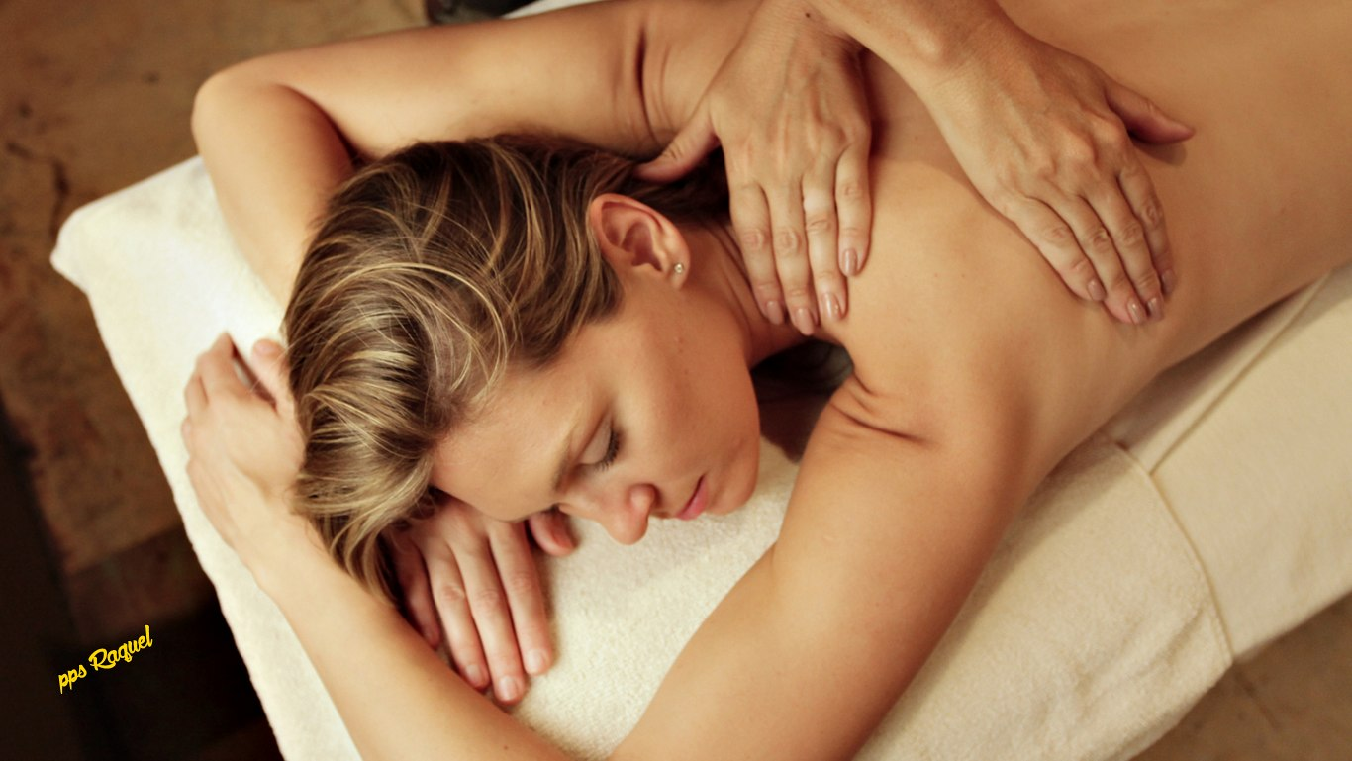

Slide 15
Psicológico: Los tratamientos en un Spa, consiguen que la persona se aísle del exterior, olvidando el estrés y centrándose en su propio cuerpo. Al relajar el cuerpo la mente también se relaja y, el malestar psíquico desaparece.
Estético: La mayoría de los Spa ofrecen diferentes tratamientos de belleza (peeling corporal, hidratación facial, masaje reductor y anticelulítico, etc.) Además, como en un Spa es fácil sentirse más relajado y tranquilo, esta sensación de bienestar se refleja en el exterior con un aspecto más luminoso y rejuvenecido.

Slide 16
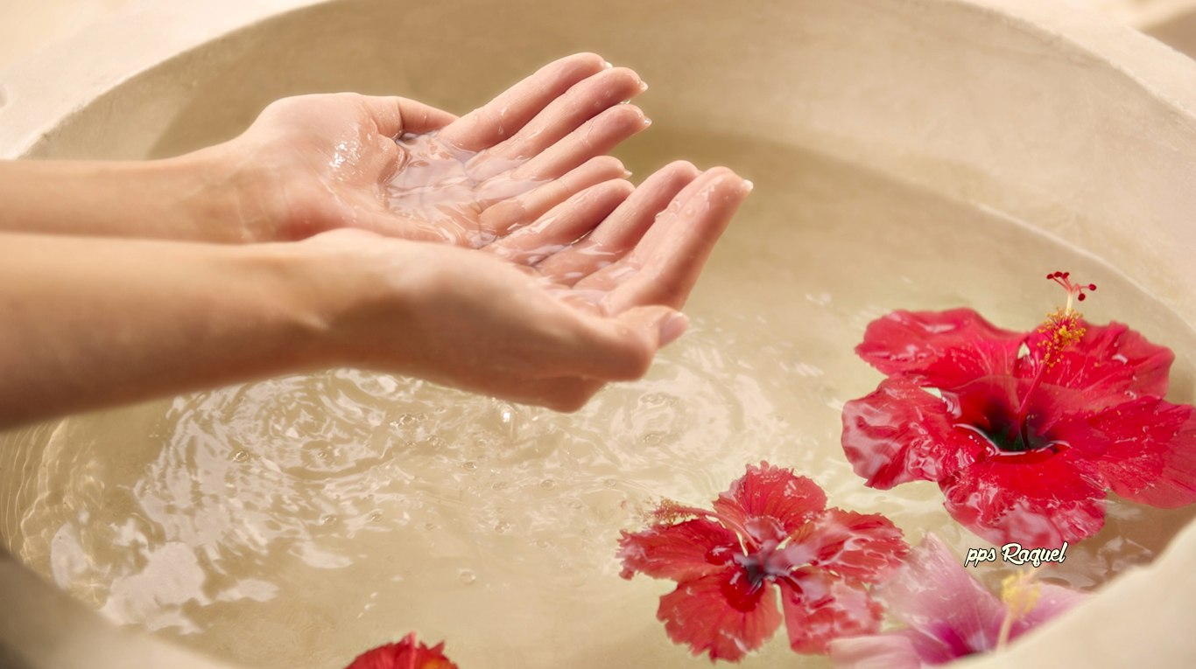


Slide 17
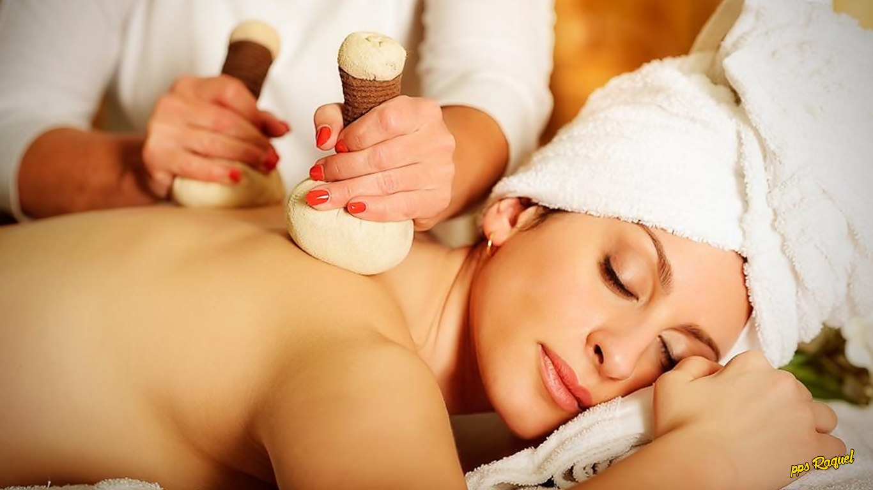


Slide 18
Efectos antiinflamatorios y sedantes (artritis, artrosis, lumbálgias, migrañas y reuma)
Mejora los problemas de la piel (dermatitis atópica, psoriasis, lupus)
Ayuda a combatir afecciones del aparato respiratorio.
Estimula el sistema inmunológico.
Eficaz ayuda para combatir el estrés.

Slide 19
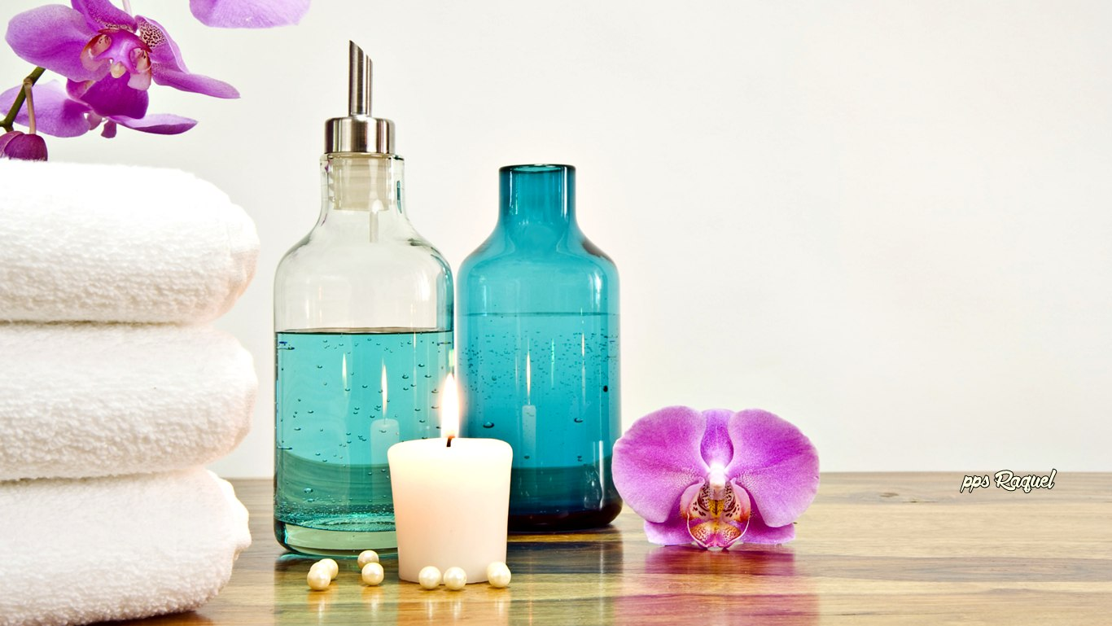

Slide 20
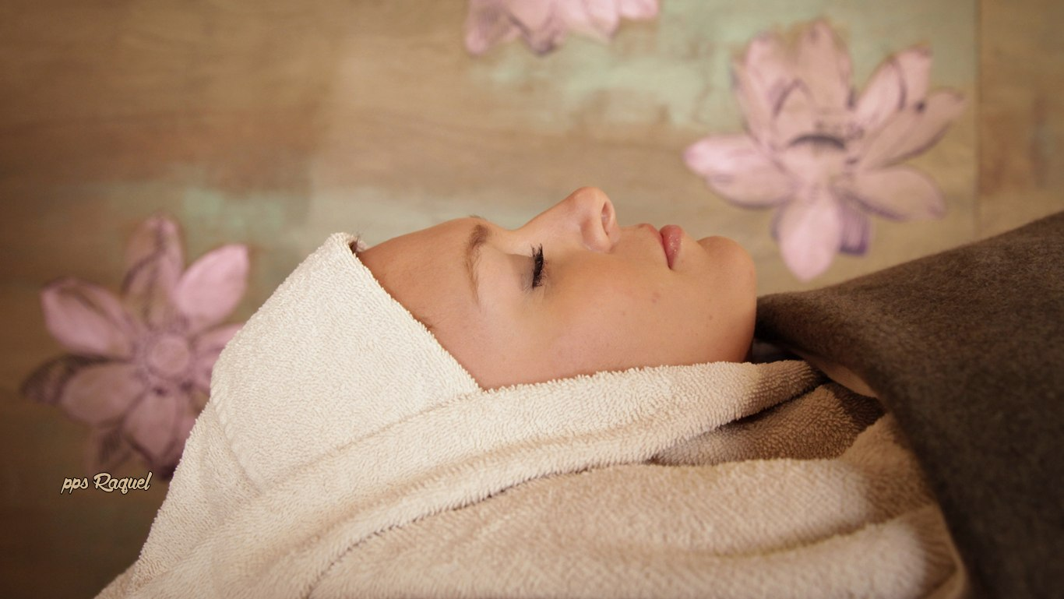

Slide 21
Los centros Spa son una saludable elección para pasar un fin de semana o vacaciones. Además de los efectos beneficiosos de la hidroterapia, se puede completar con ejercicio físico en un ambiente muy relajante.
Una visita a un Spa permite desconectar del resto del mundo, relajarse y conectar con uno mismo. Además, se puede completar con masajes y ejercicio físico, que tan importante es para combatir el estrés.
El agua es vida, cuida tu salud!

Slide 22
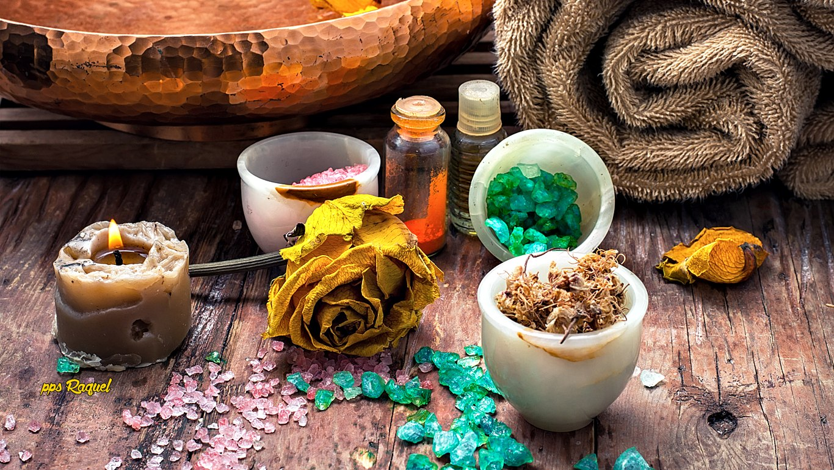

Slide 23
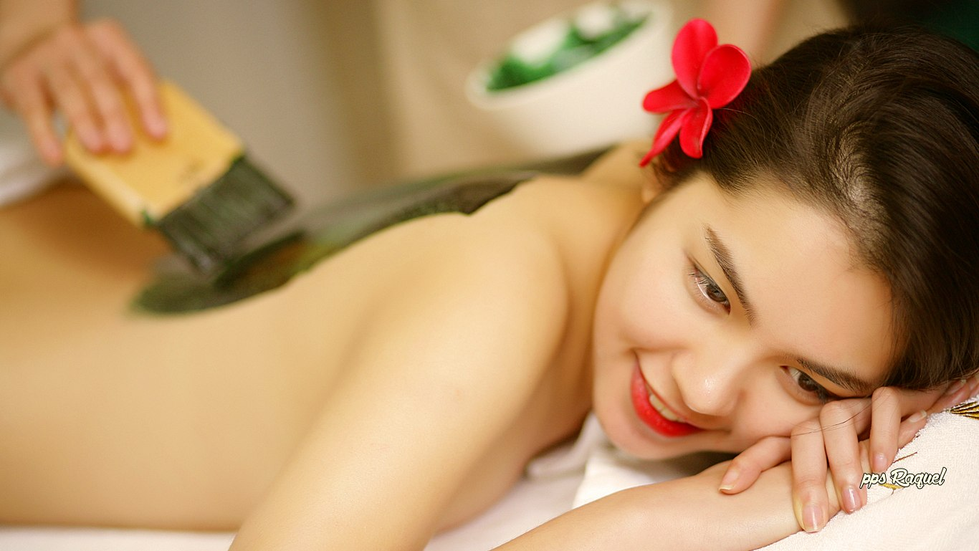

Slide 24
La Importancia del Spa
Se conoce con el nombre de spa al espacio en el cual se llevan a cabo diferentes actividades relativas al ocio y al descanso. Los spas son un fenómeno cada vez más común en las grandes ciudades del mundo y apuntan a un público de buen nivel y alcance socioeconómico, a quien buscan brindarle una diversa gama de tratamientos y cuidados pensados para relajar el cuerpo y la mente en el medio de la rutina cotidiana.

Slide 25
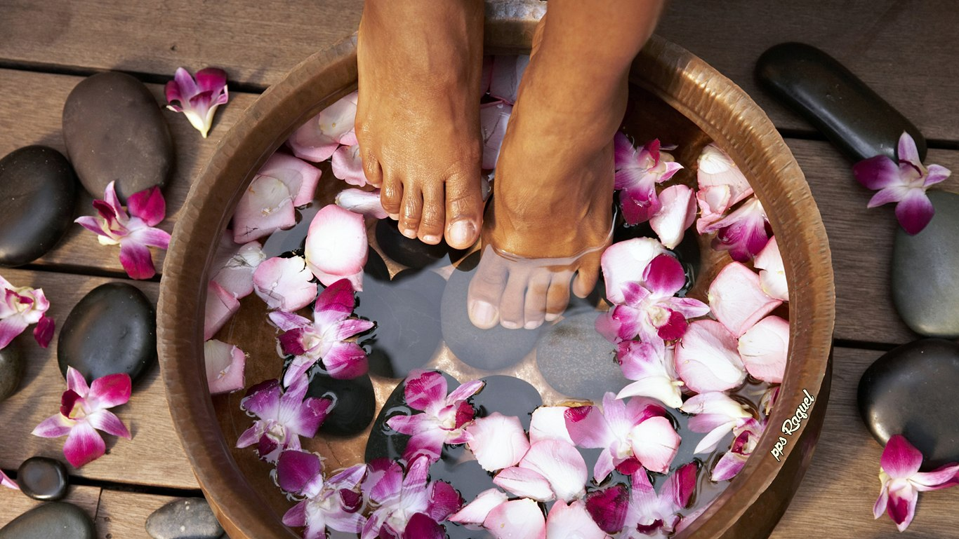


Slide 26
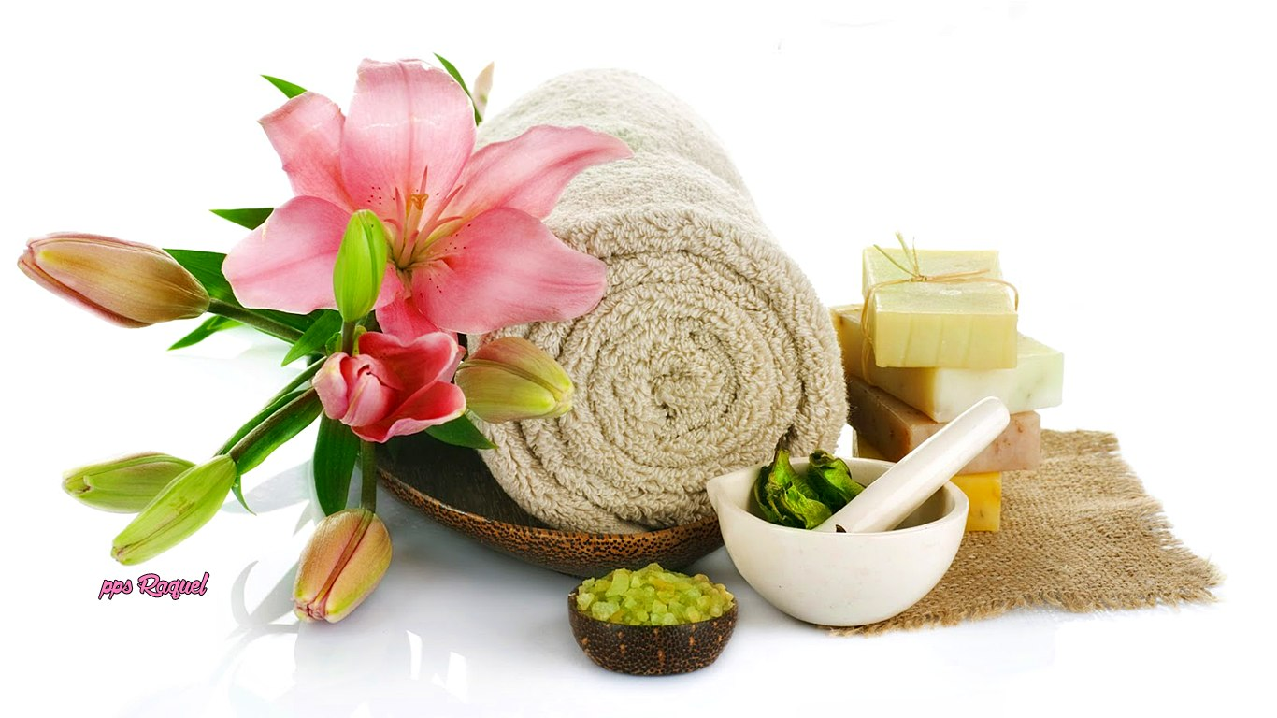

Slide 27
La palabra spa proviene del latín salutem per aquam que significa "salud por el agua" y que hace referencia a los cuidados relacionados con las aguas termales que en la antigua Roma eran comunes. Hoy en día, el spa es un espacio relativamente lujoso que brinda diferentes alternativas para relajar el cuerpo, desde las más simples a las más novedosas en el medio de las ciudades.
Esto no es un dato menor ya que el trajín cotidiano de la vida urbana hace necesario y muy importante la creación de lugares, espacios y situaciones en los que una persona puede detenerse a descansar y recibir atenciones sobre el cuidado de su piel, su cuerpo, su mente.

Slide 28
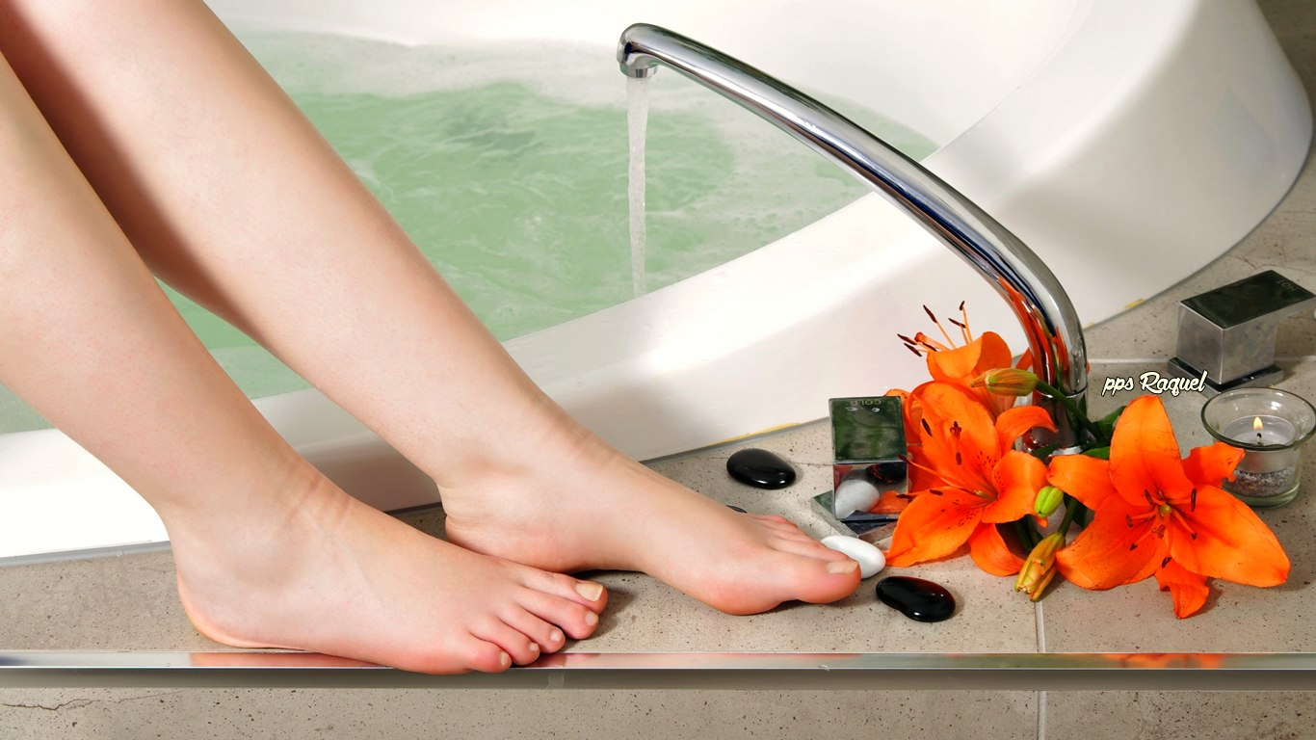

Slide 29
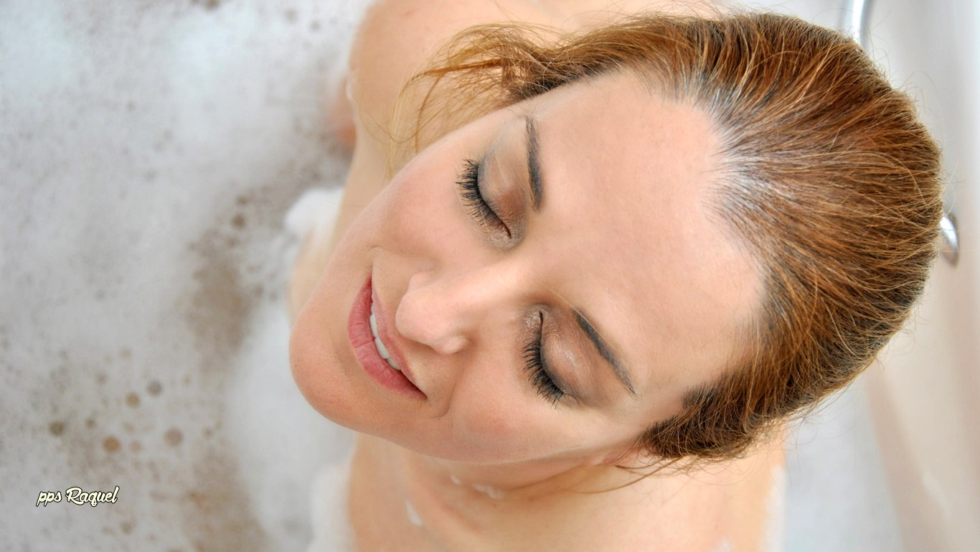

Slide 30
Los spas varían de acuerdo a la complejidad y al lujo, pero la mayoría de ellos suelen incluir servicios como masajes de diverso tipo, acceso a espacios de relax como piletas, jacuzzis y gimnasios, así como también terapias naturales en las que se utilizan productos hechos en base a aceites, esencias y también hierbas.
Un spa puede ser desde un simple local con salida a la calle hasta grandes hoteles cinco estrellas que incluyen todos los servicios y atención personalizada para cada una de las necesidades.

Slide 31
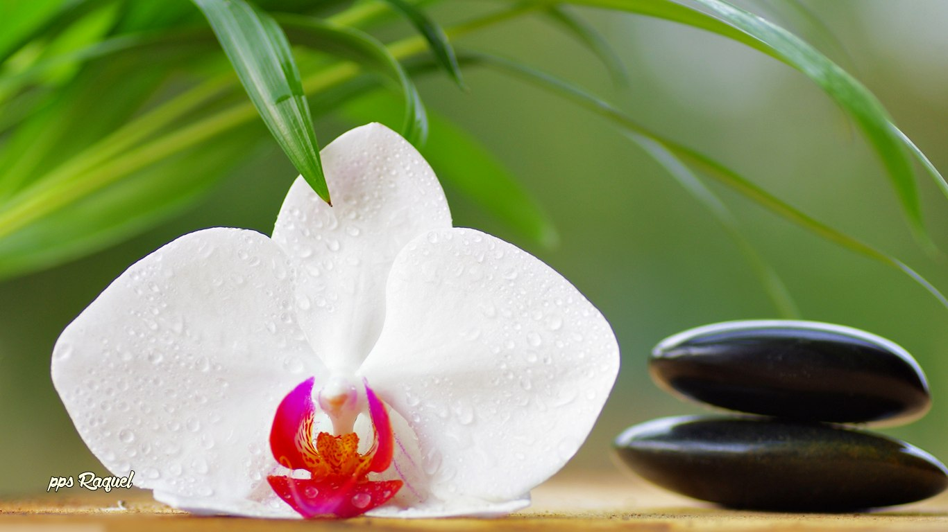

Slide 32
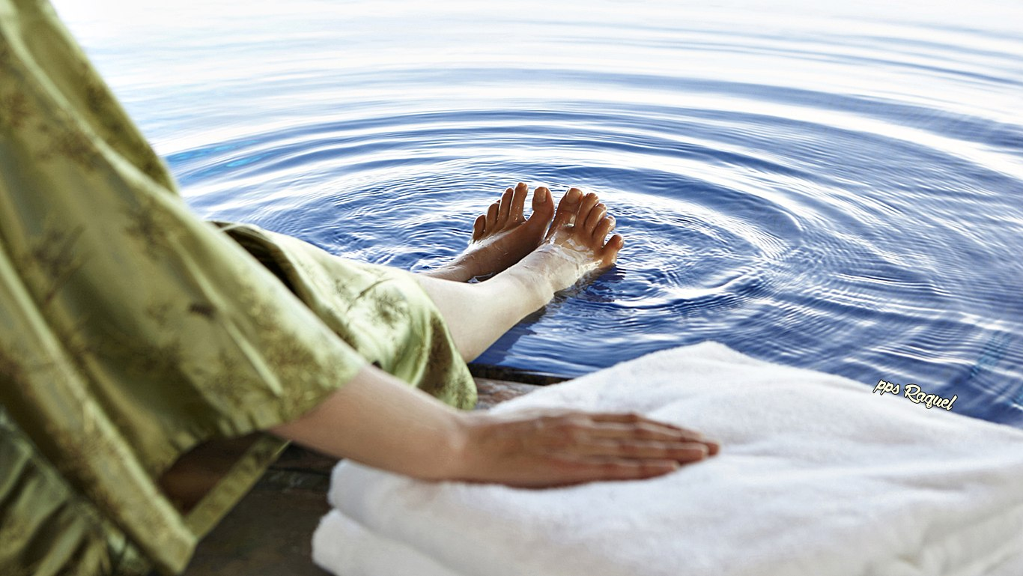

Slide 33
La importancia de los spas es clara si nos ponemos a pensar en los pocos momentos que se tienen para desconectar el cuerpo y la mente de las obligaciones cotidianas, de las responsabilidades y del estrés que significa el espacio laboral, la familia, los gastos, etc.

Slide 34
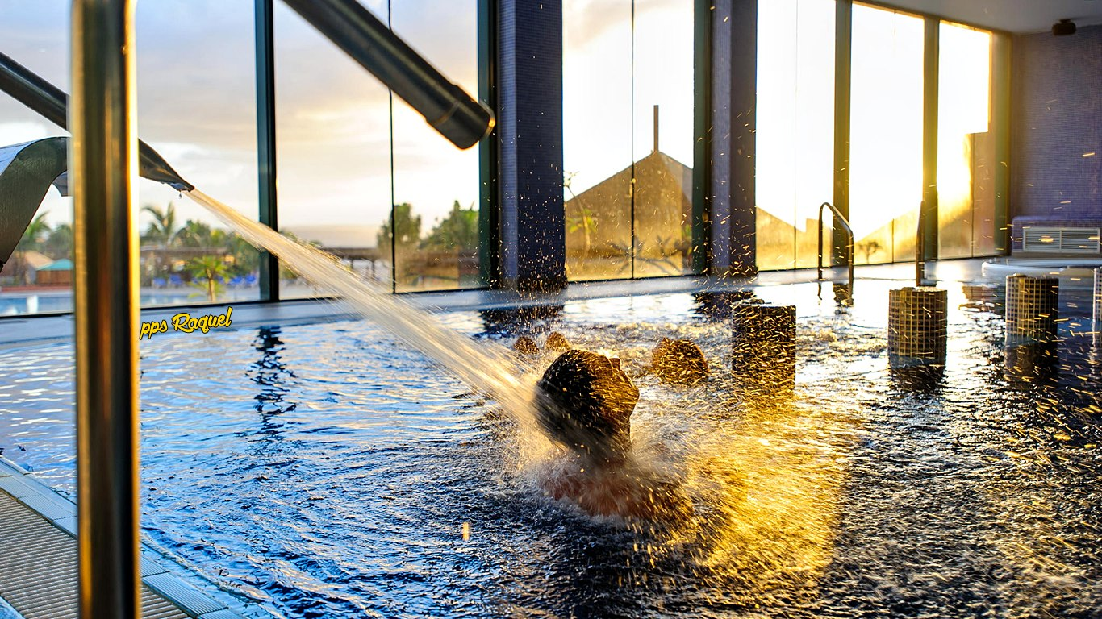

Slide 35
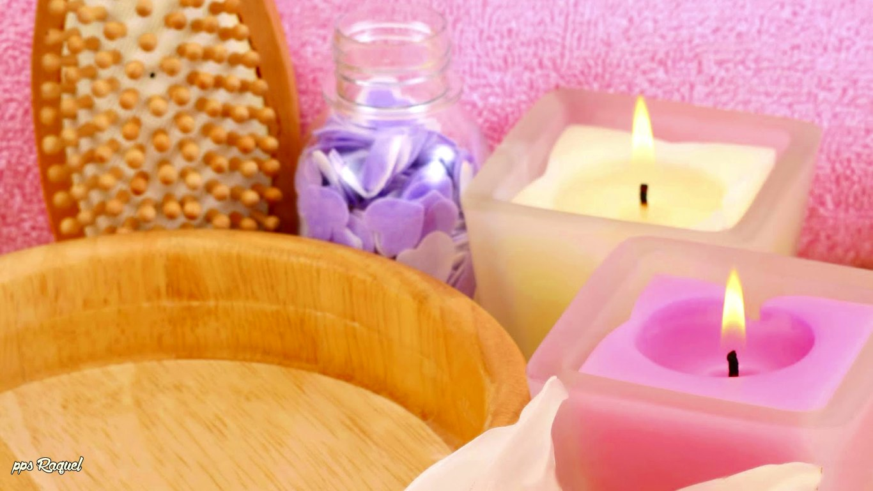

Slide 36
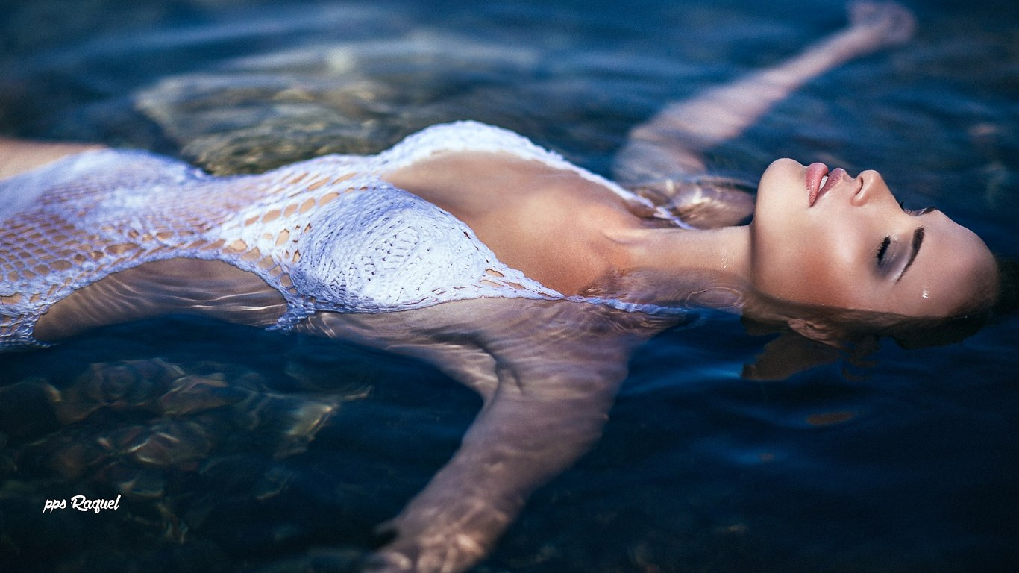

Slide 37
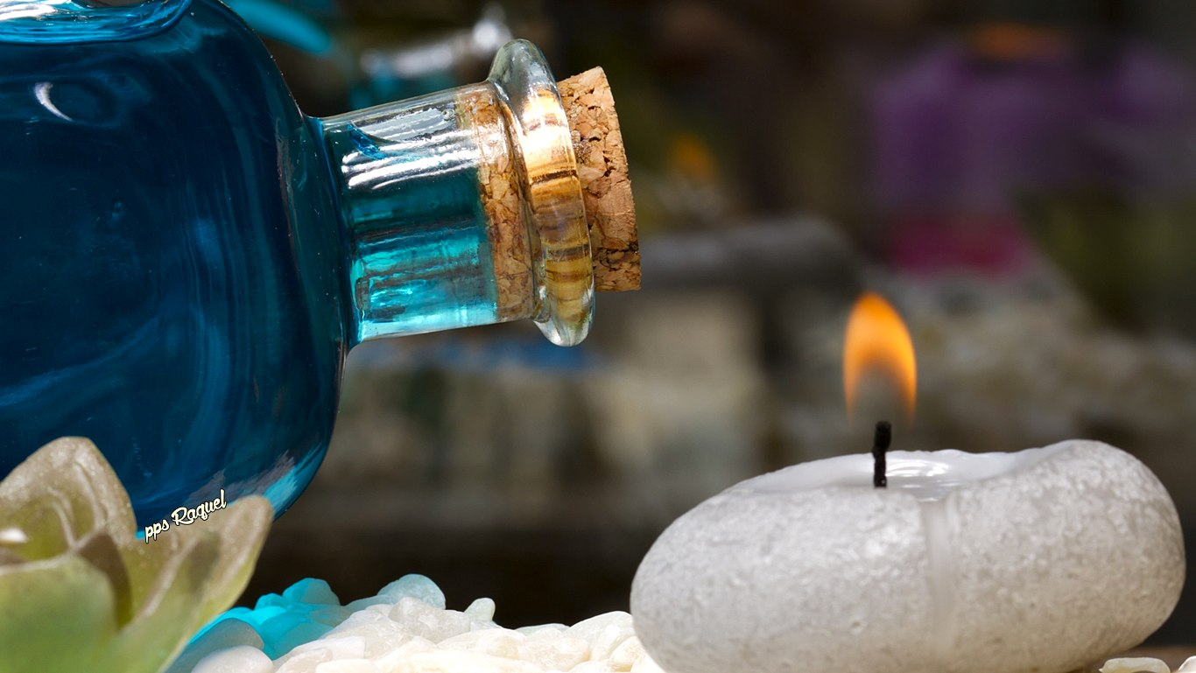

Slide 38
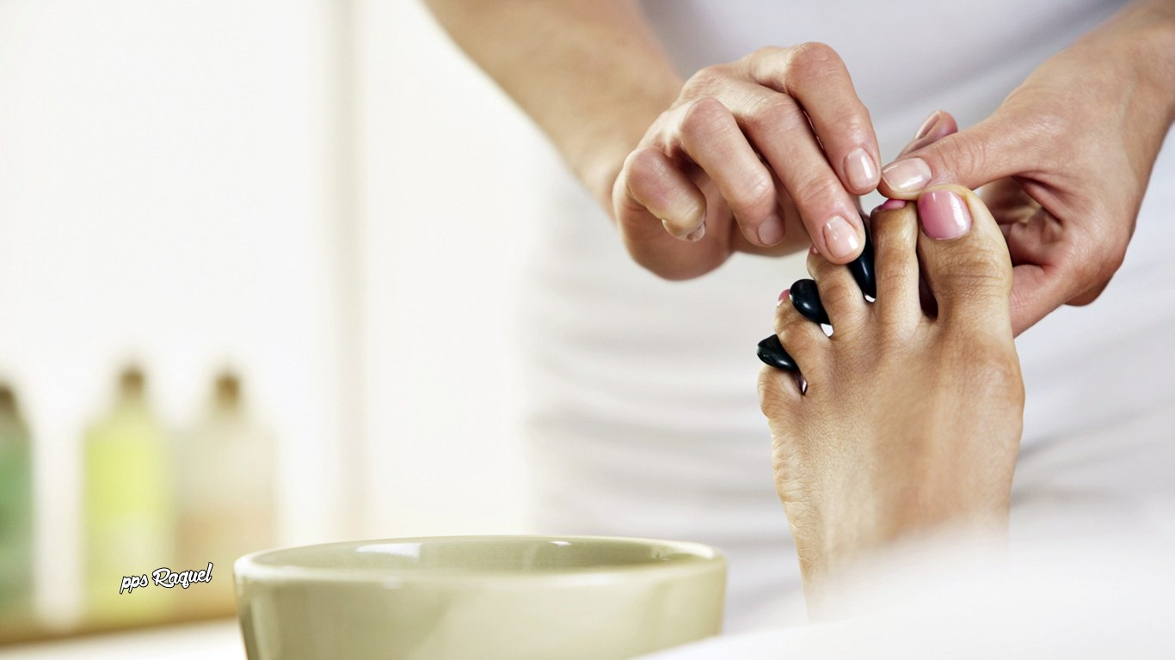

Slide 39
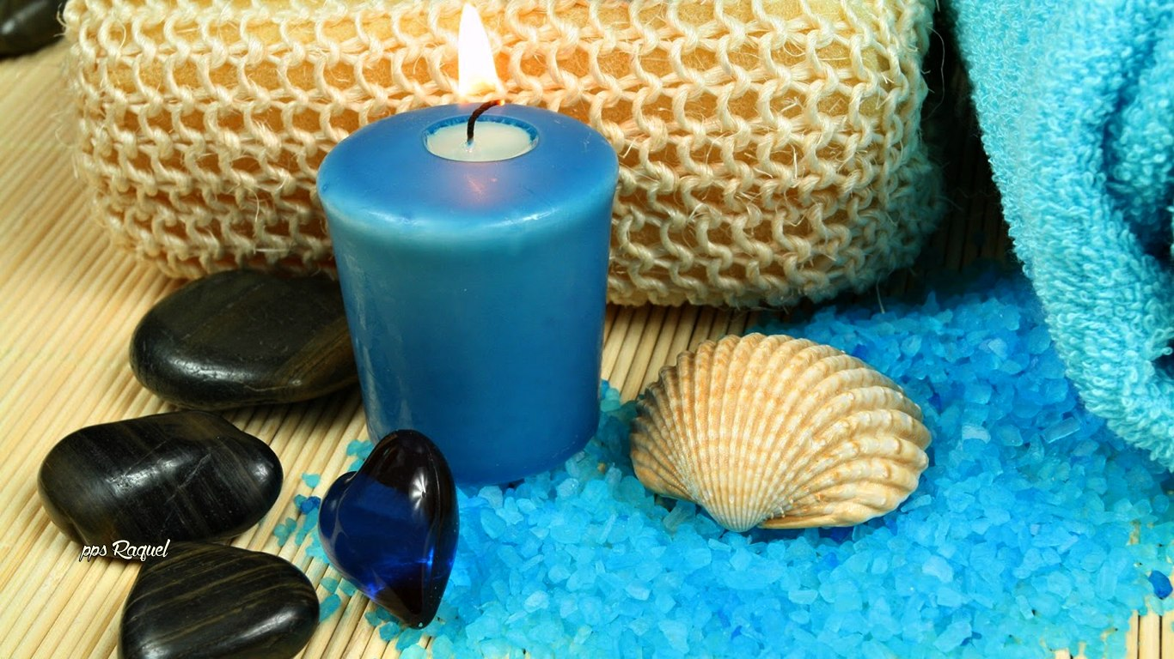

Slide 40
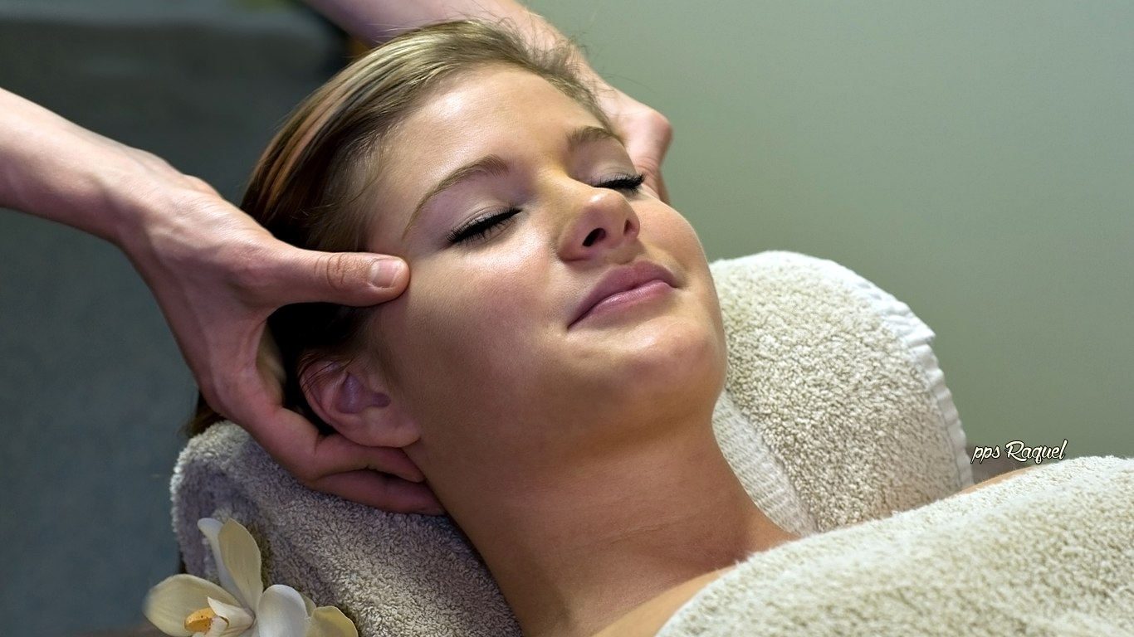

Slide 41
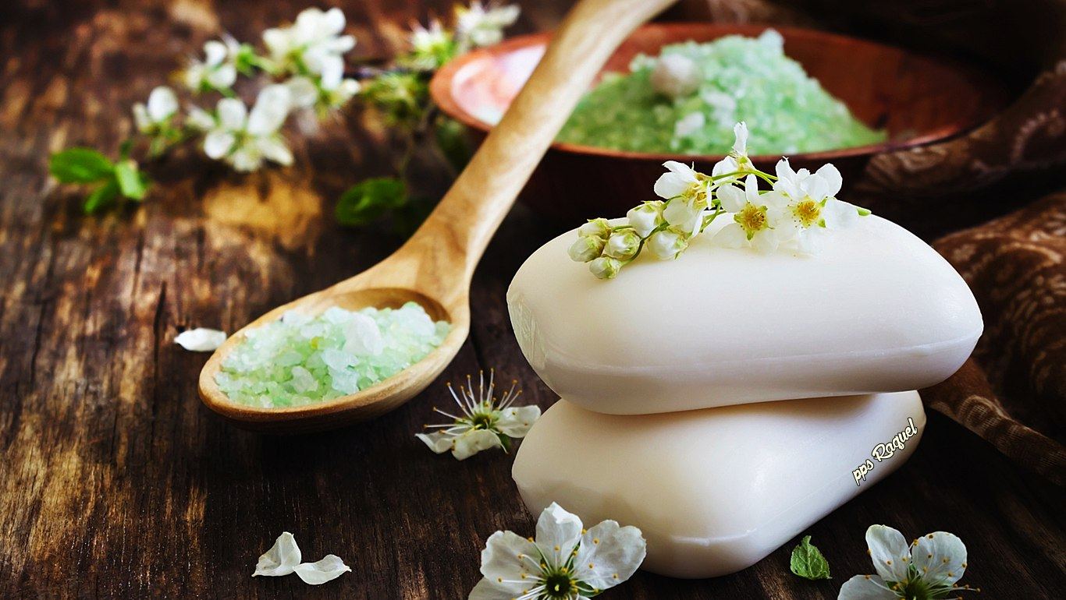

Slide 42
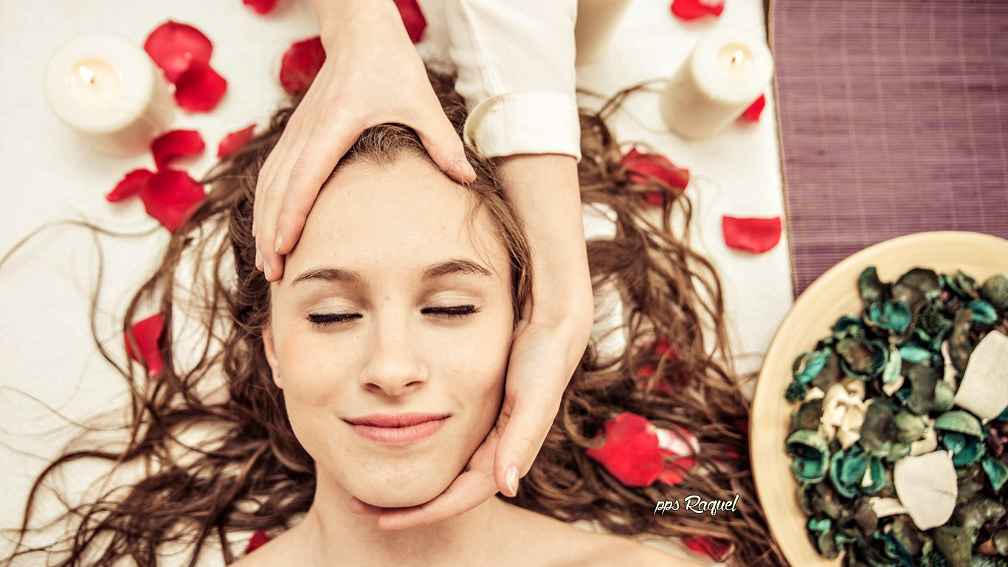

Slide 43
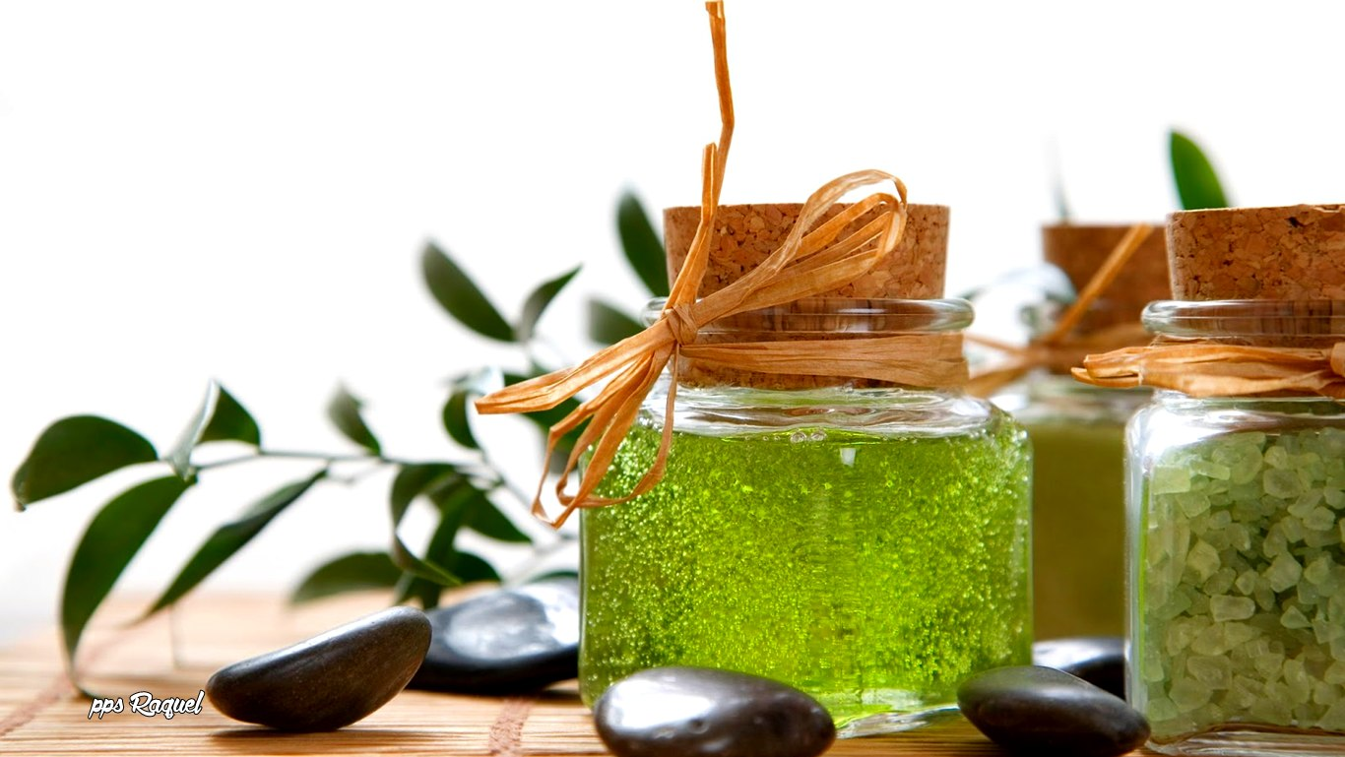

Slide 44
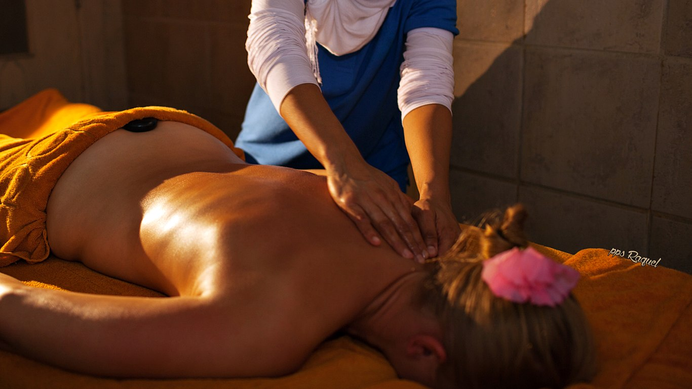

Slide 45
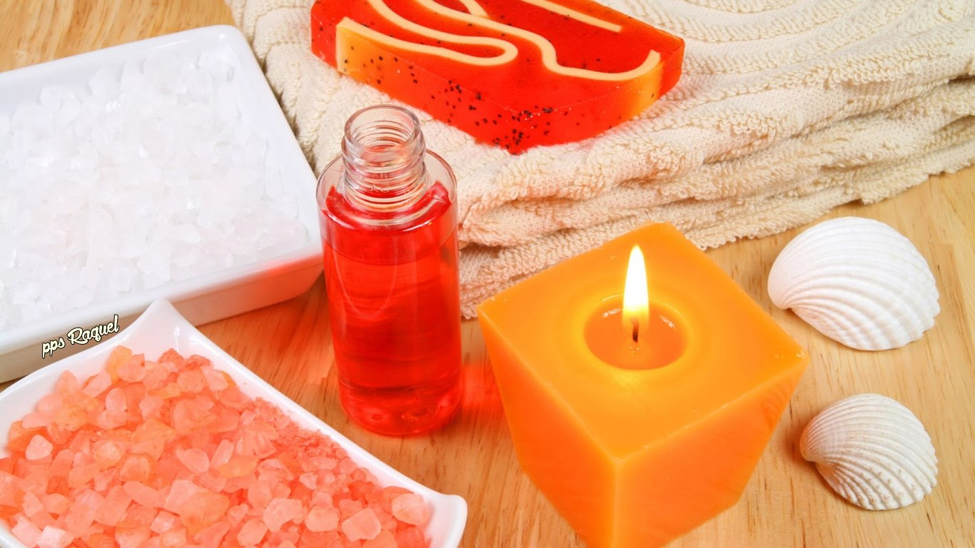

Slide 46
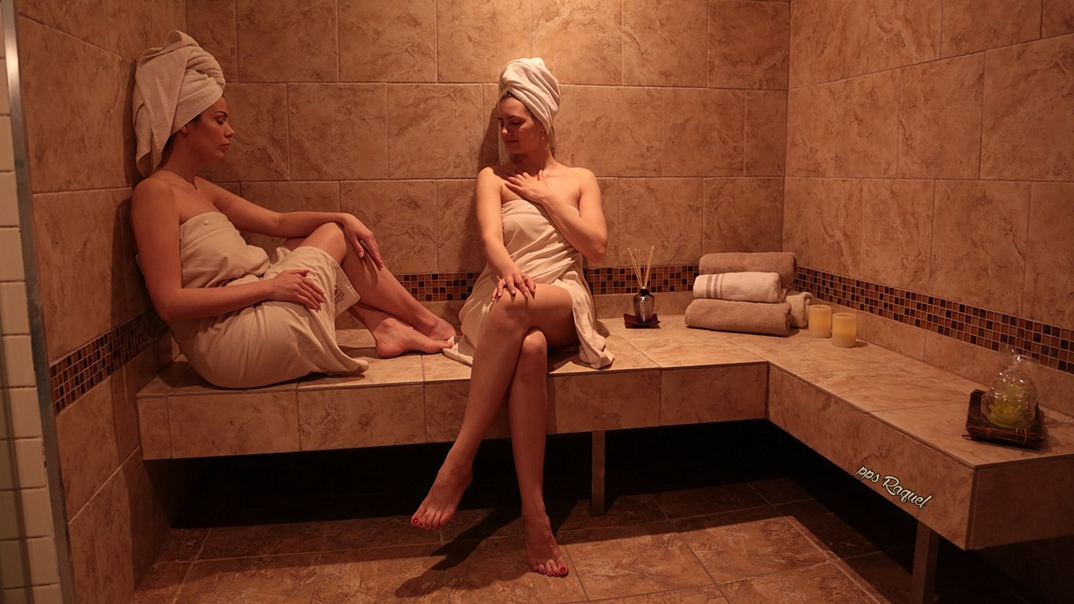

Slide 47
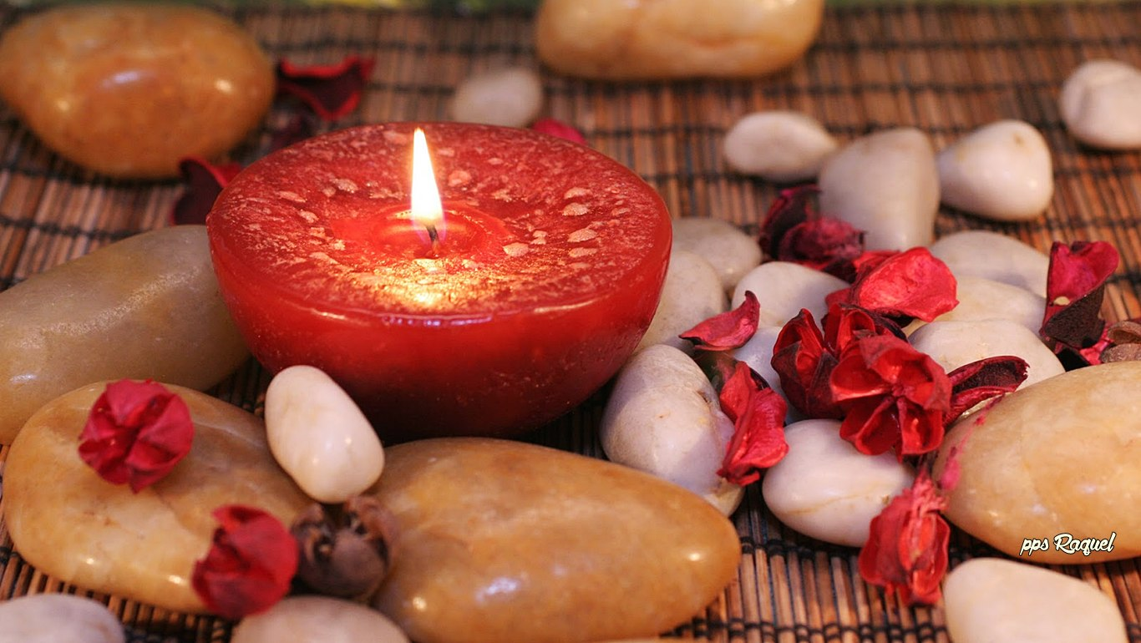

Slide 48
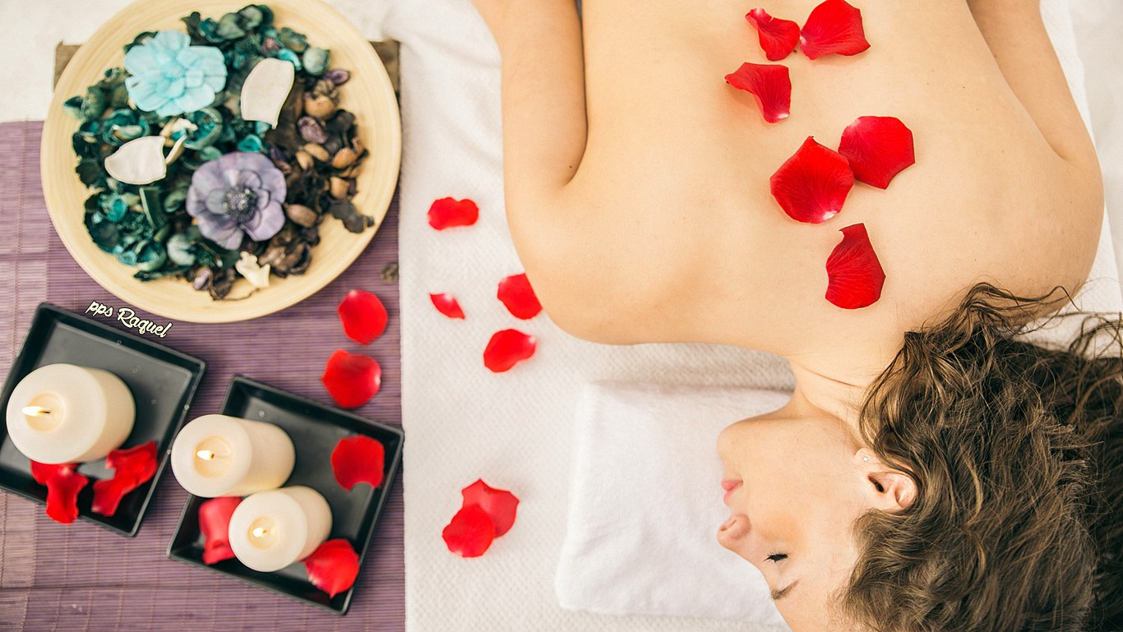

Slide 49
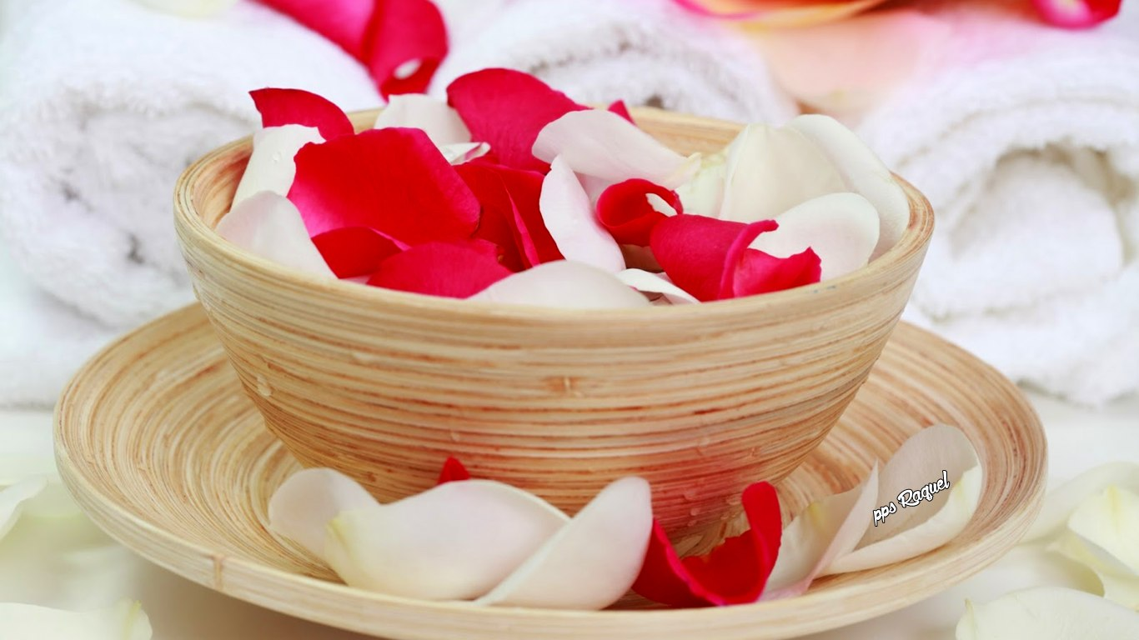

Slide 50
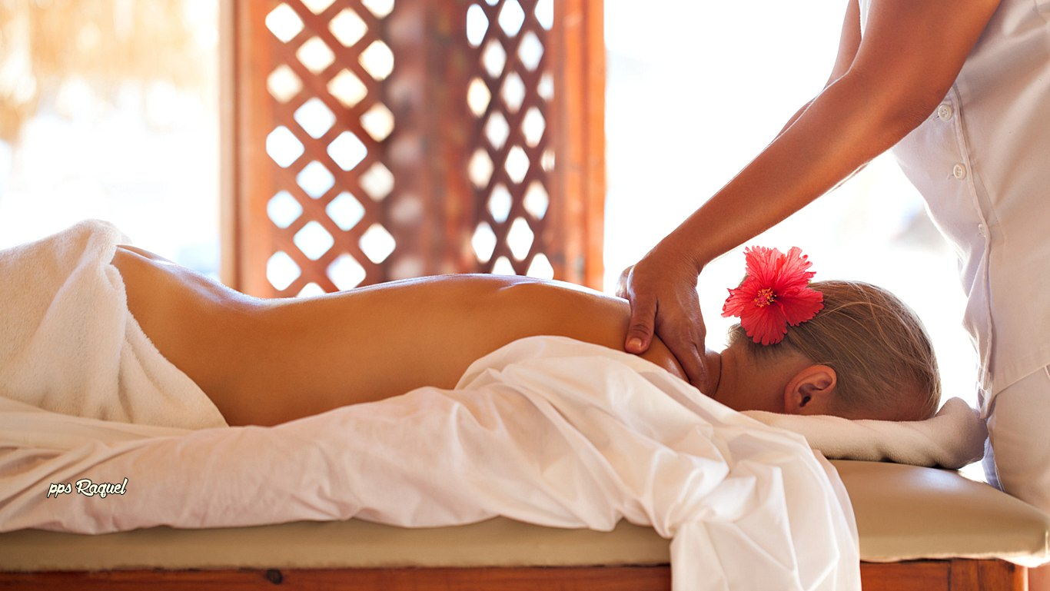

Slide 51
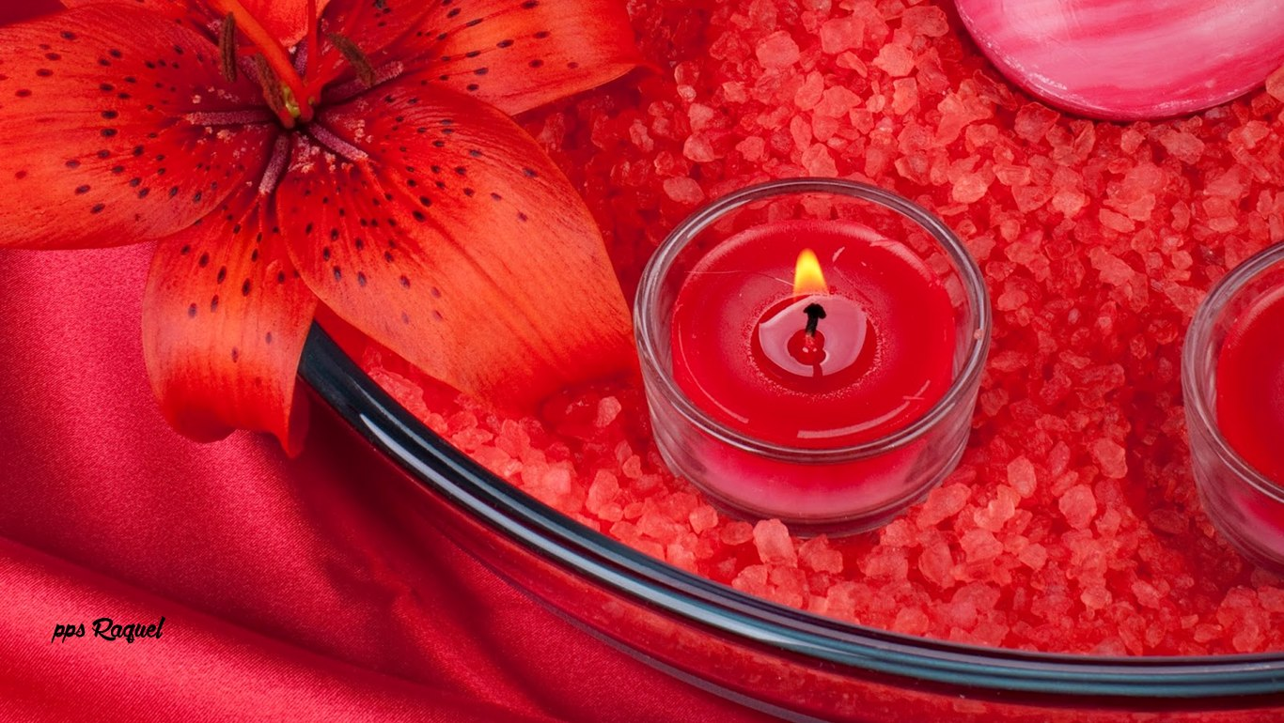

Slide 52
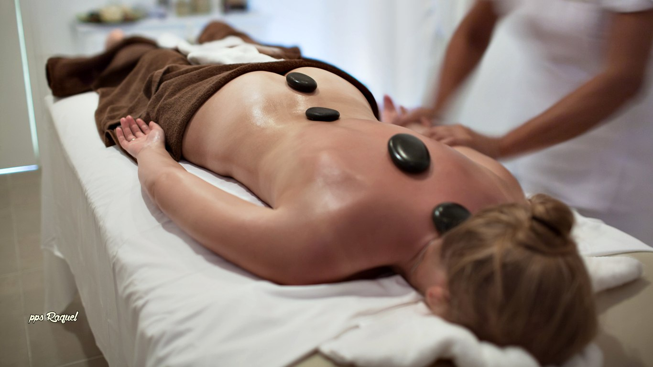

Slide 53


Slide 54
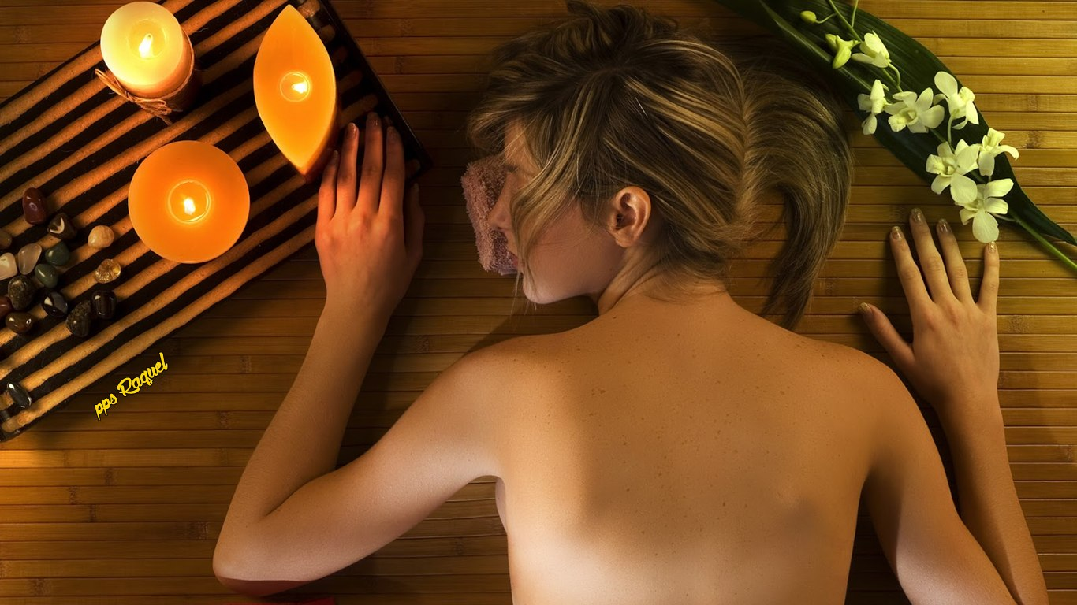

Slide 55
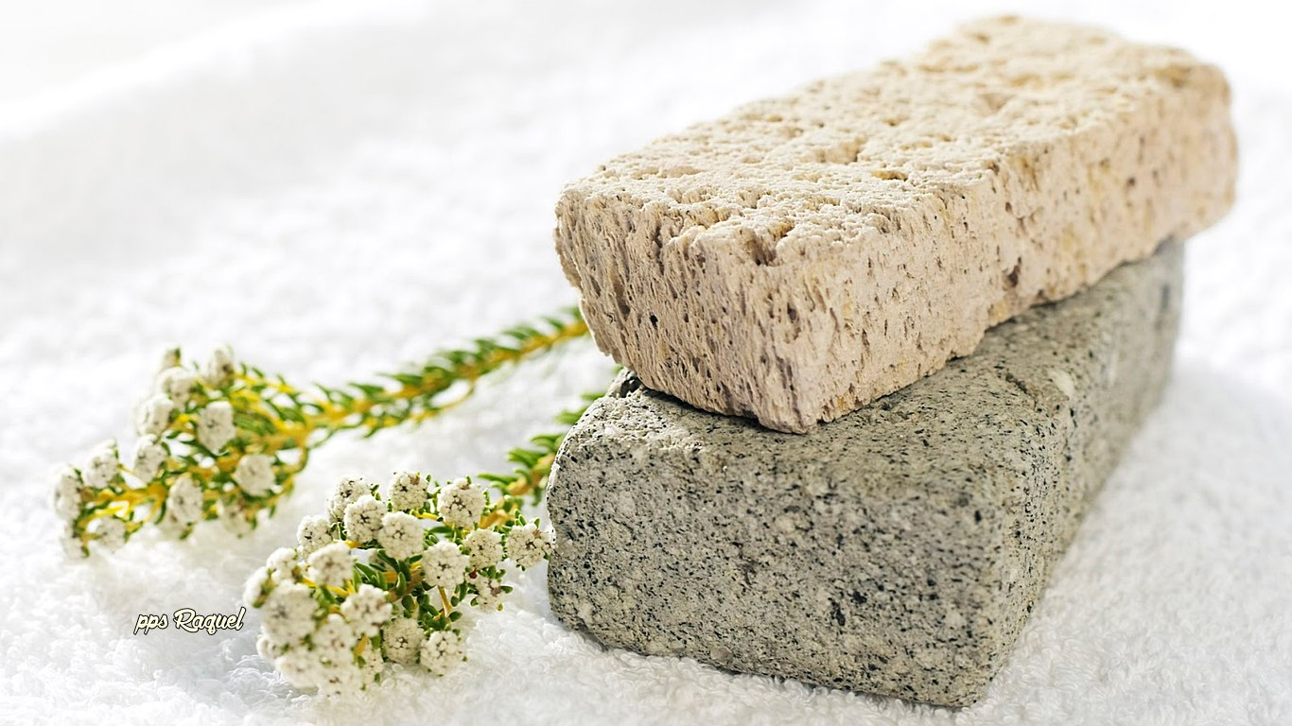

Slide 56
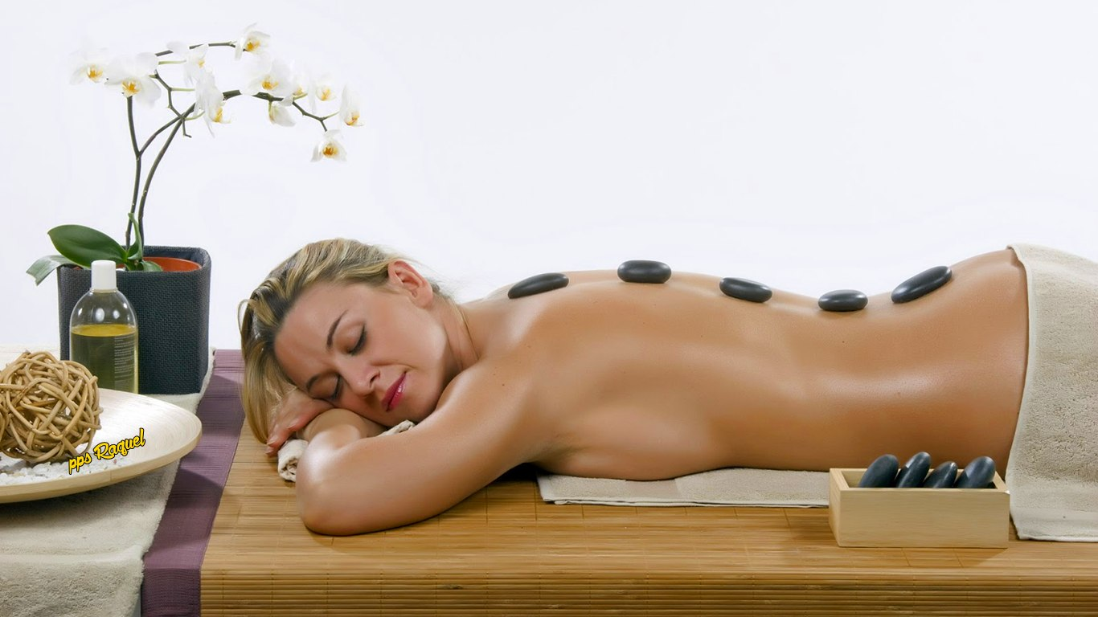

Slide 57
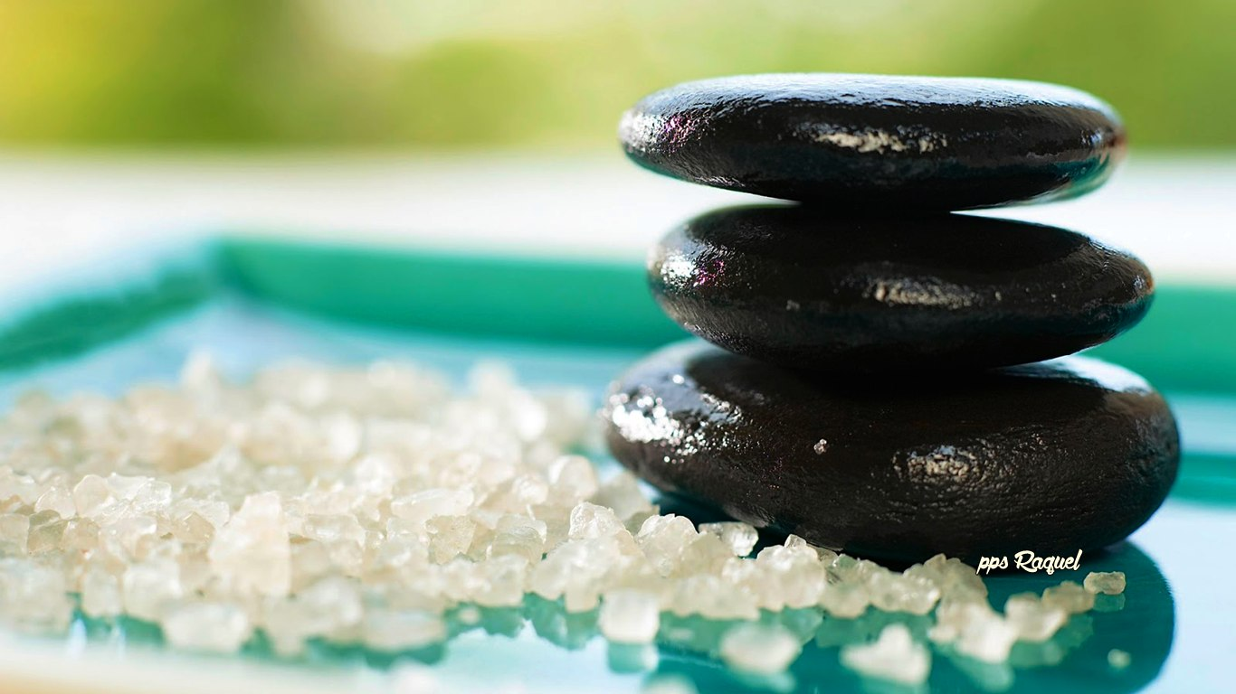

Slide 58
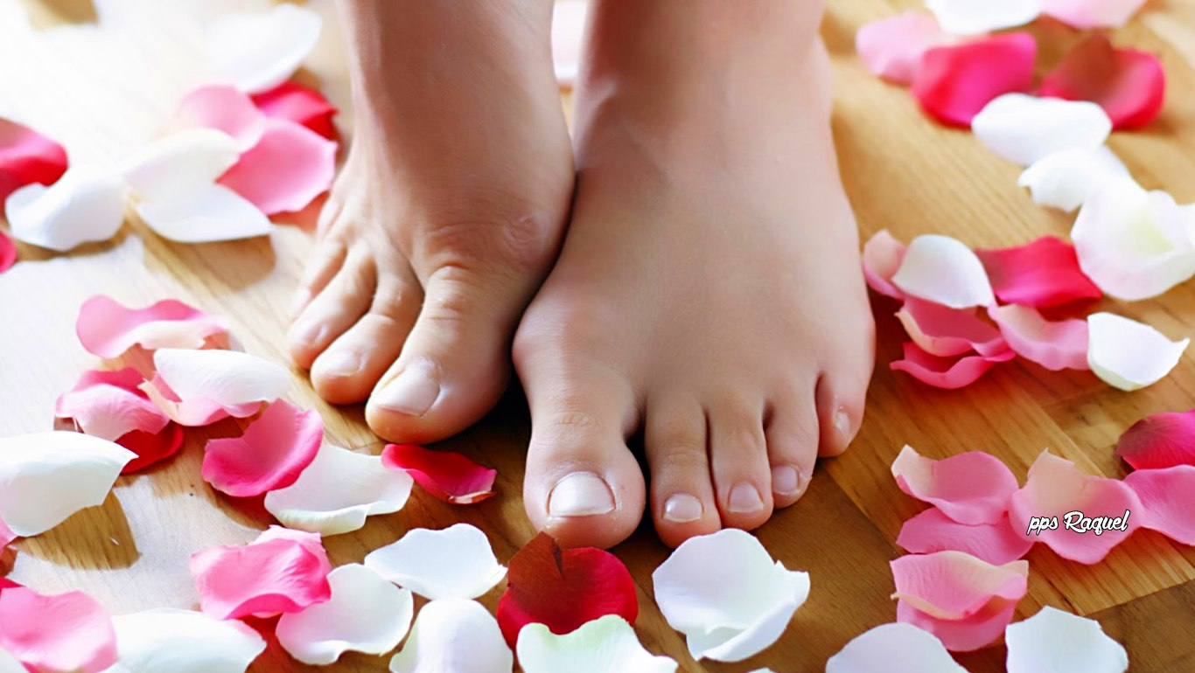

Slide 59
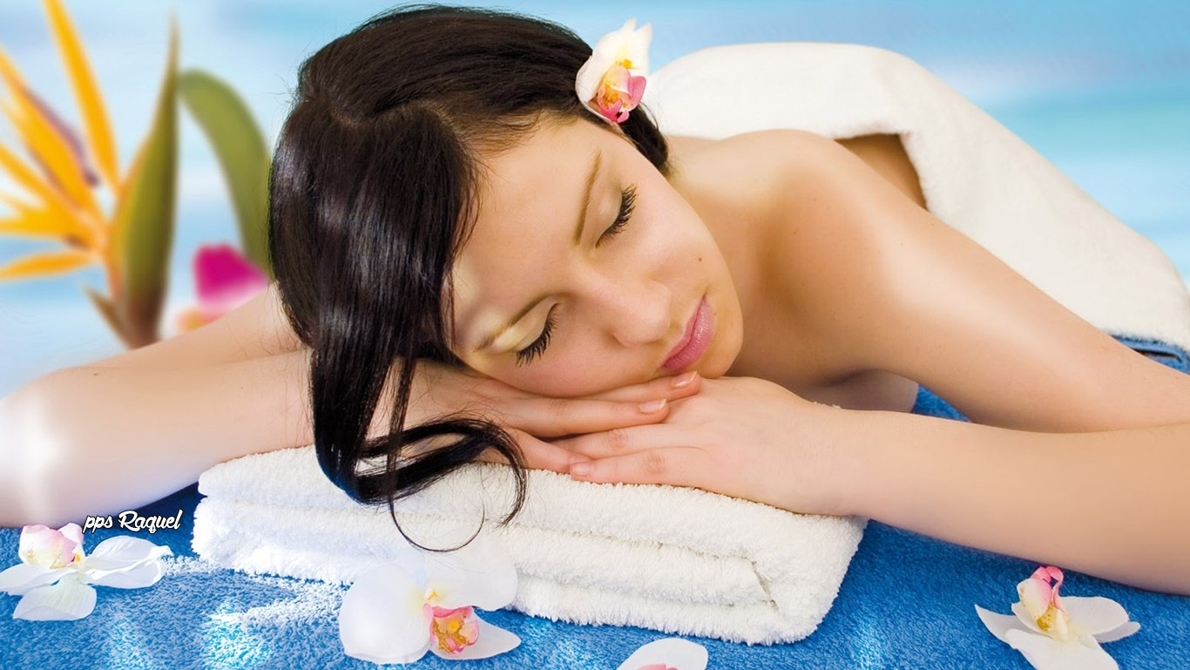

Slide 60
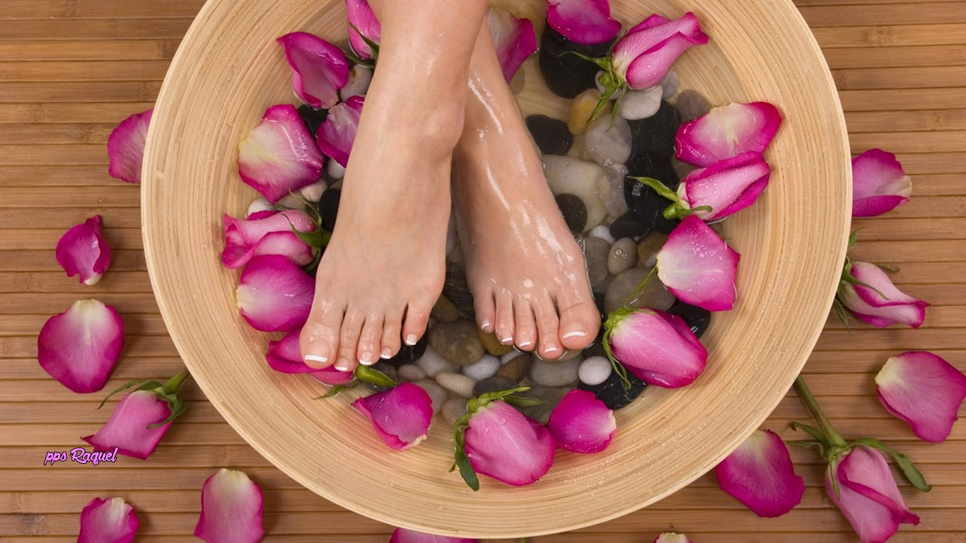

Slide 61
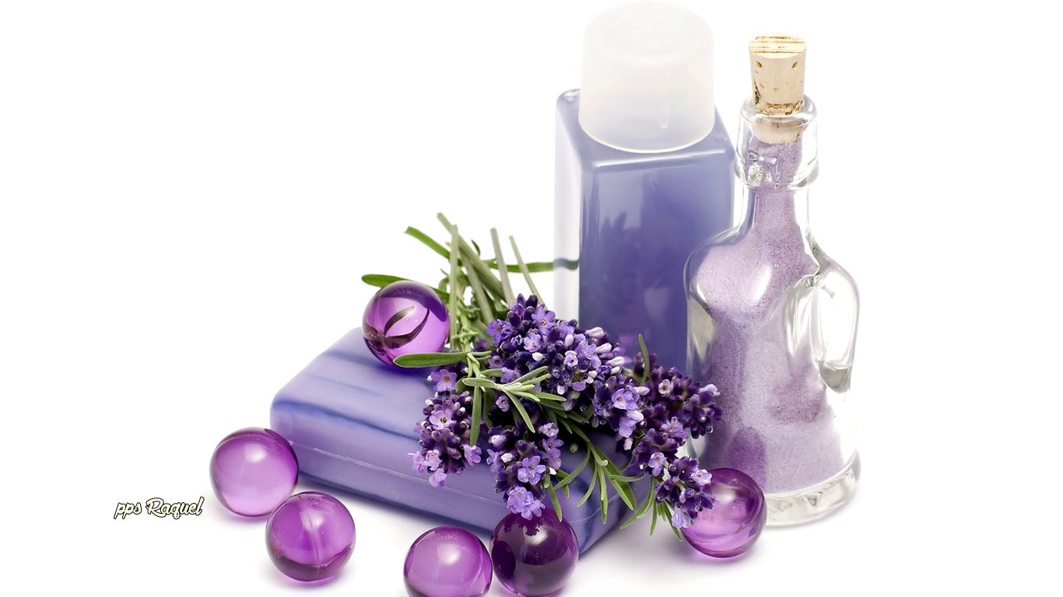


Slide 62









¿Te ha gustado?
Puedes ver más entrando
Aquí
Además puedes recibir powerpoints en tu correo electrónico suscribiéndote aquí:
Esta presentación powerpoint ha sido creada y compartida única y exclusivamente para mispps.com

